Slide 1
08.ScrollView(스크롤뷰)

Slide 2
스크롤뷰
위젯의 내용이 화면 영역을 벗어나면 스크롤 표시가 자동으로 보임
스크롤뷰를 이용해 다른 뷰를 감싸주기만 하면 됨
화면 영역
김진수
…
…
…
…
…
…
김진수
…
…
…
…
스크롤 생성
[스크롤뷰의 사용]

Slide 3
스크롤뷰
사용 예 – 텍스트뷰를 스크롤뷰로 감싸주는 경우
<ScrollView
android:layout_width=“match_parent"
android:layout_height=“match_parent"
>
<TextView
android:id="@+id/textView"
android:layout_width=“match_parent"
android:layout_height=“match_parent"
/>
</ScrollView>

Slide 4
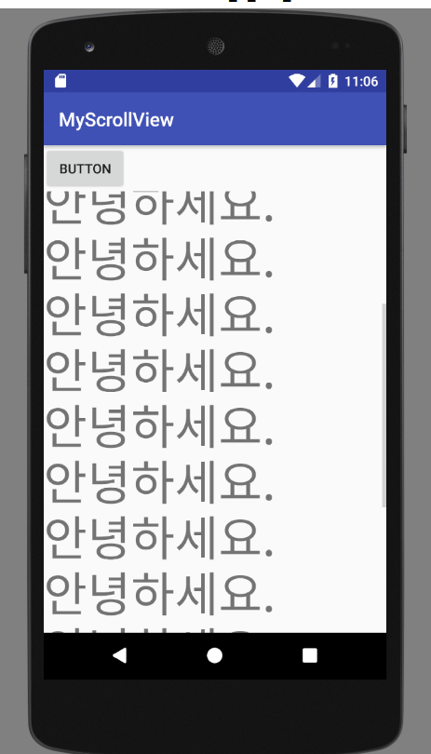
스크롤뷰
스크롤뷰 예제
주의할점: 스크롤뷰에는 단 하나의 위젯만 넣을 수 있다.!!
스크롤뷰 예제
주어진 영역보다 큰 이미지에 스크롤이 생기도록
만들기
XML 레이아웃
메인 액티비티 코드
- 레이아웃 코드 작성
- 메인 액티비티 코드 작성

Slide 5
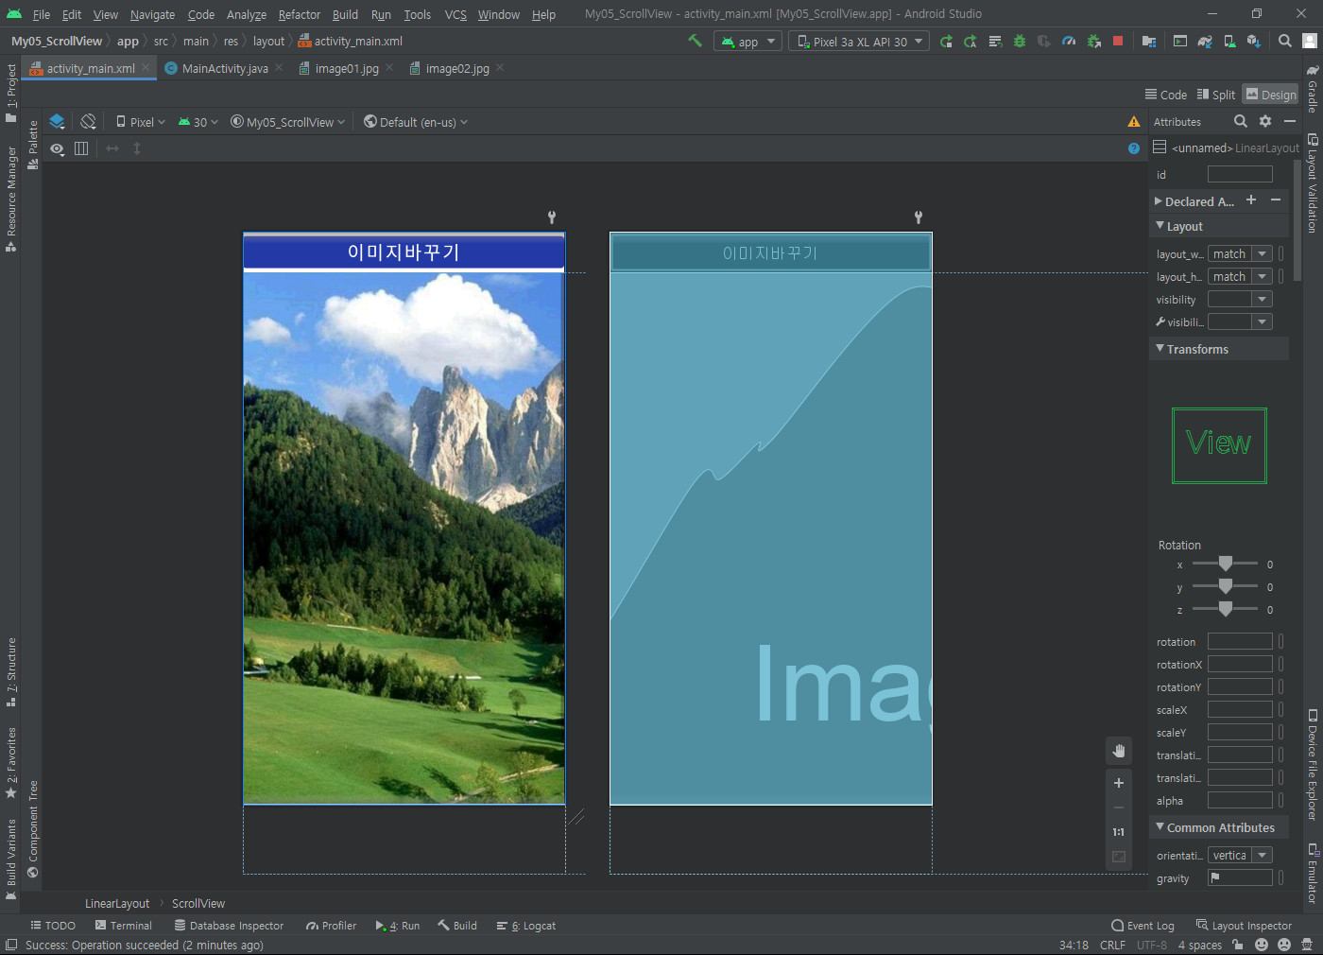
화면 구성1
최상위 레이아웃 Liniar 사용
1
Scrollview
Liniar 내부에 Scorllview
2
3
ImageView1
Scorllview 내부에 ImageView2개 넣기

Slide 6
ScorllView 종류
주의할점: 스크롤뷰에는 단 하나의 위젯만 넣을 수 있다.!!
이름 | 설 명
ScrollView | 수직(위아래)로 스크롤하는 스크롤 뷰
HorizontalScrollView | 수평(좌우)으로 스크롤하는 스크롤 뷰
NestedScrollView | 리사이클러뷰를 함하는 스크롤 화면을 구현해야 할 경우 사용 (아직 몰라도 됨)

Slide 7
화면구성2
최상위 레이아웃 Liniar 사용
1
Scrollview
HorizentonalScrollVeiw
Liniar 내부에 Scorllview
2
ImageView1
3
Scorllview 내부에 HorizontalScrollView 넣기
4
HorizontalScrollView 내부에 ImageView2개 넣기

Slide 8
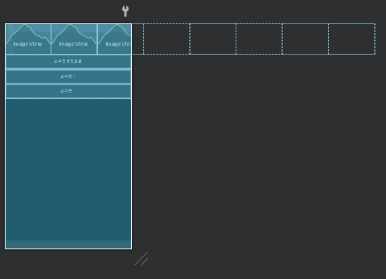
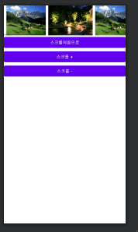
자바코드로 스크롤 이동
1
Liniar 사용
2
내부에 이미지뷰를 여러 개 넣어서 스크롤 되게 설정
Button1(스크롤 위치 처음)
horizontalScrollView.fullScroll(ScrollView.FOCUS_FORWARD);
Button2(100만큼 스크롤)
horizontalScrollView.smoothScrollTo(horizontalScrollView.getScrollX()+100,0);
Button3(-100만큼 스크롤)
horizontalScrollView.scrollTo(horizontalScrollView.getScrollX()-100,0);

